Slide 1
Webcollege Nvvk en Bureau WSNP
Vtlb: wijzigingen calculator, uitdraai en rapport per 1.1.2022

Slide 2
In de calculator :
NIEUW
In tab uitgaven is een veld toegevoegd: “gezamenlijke correctie overige”, dit zijn overige correcties voor gezamenlijke kosten. Calculator verdeelt deze naar rato van bvv over beide partners.
Het veld “correctie overige” is voortaan alleen bestemd voor individuele correcties.
Netto VT is handmatig in te vullen

Slide 3
In de calculator :
HANDIG
In de tab inkomen met maandelijks inbegrepen VT hoeft het bruto VT niet ingevoerd te worden. Het veld “bruto vakantiegeld” is geblokkeerd
Bij invoer van inkomen wordt afgedwongen dat zowel het bruto als het netto inkomen (en indien van toepassing bruto VT) wordt ingevoerd.

Slide 4
Punt 1 en 2: gezamenlijke en individuele correcties
In tab uitgaven is een veld toegevoegd: “gezamenlijke correctie overige”= overige correcties voor gezamenlijke kosten. Calculator verdeelt deze correcties naar rato van bvv over beide partners. Het veld staat alleen bij partner 1.
Het veld “correctie overige” is voortaan alleen bestemd voor individuele correcties

Slide 5
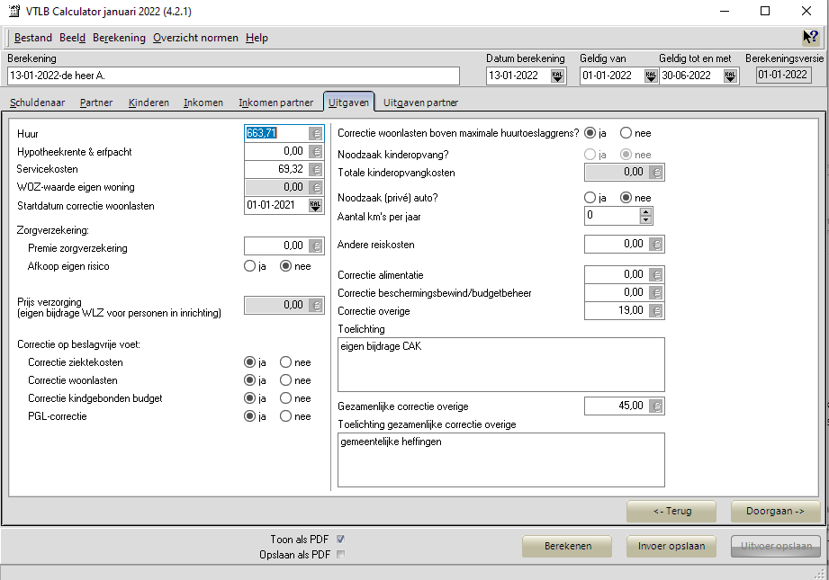
Voorbeeld van punt 1 en 2

Slide 6
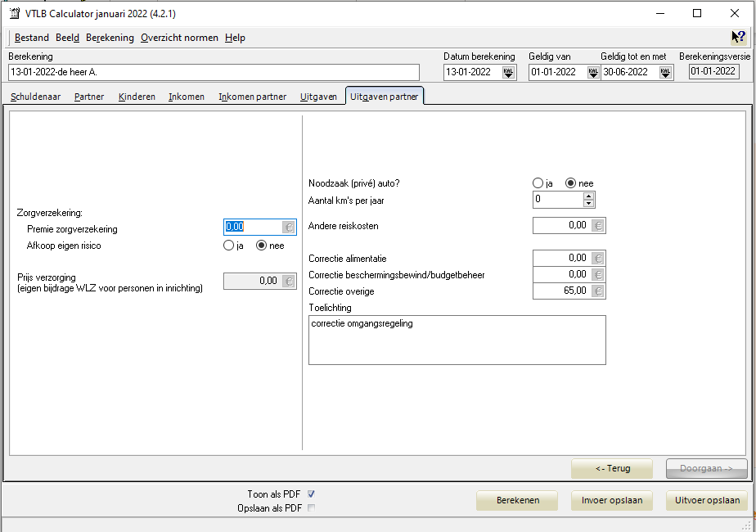
Voorbeeld van punt 1 en 2

Slide 7
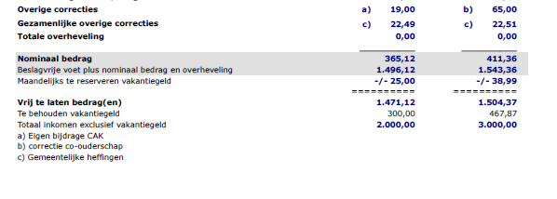
Voorbeeld van punt 1 en 2

Slide 8
3. Netto vakantiegeld handmatig in te vullen
Vtlb-calculator berekent automatisch netto VT. Maar: In sommige situaties wijkt daadwerkelijk ontvangen VT af van berekende VT. VB 1:PW-uitkering waarop maandelijks gekort wordt ivm ontvangen alimentatie, maar men ontvangt wel volledige VT. VB 2: laag inkomen met lage VT waardoor daarover weinig belasting wordt ingehouden.
Het daadwerkelijk ontvangen bedrag aan netto vakantiegeld kan handmatig in dit veld ingevoerd worden en de calculator gaat dan uit van het ingevoerde bedrag.

Slide 9
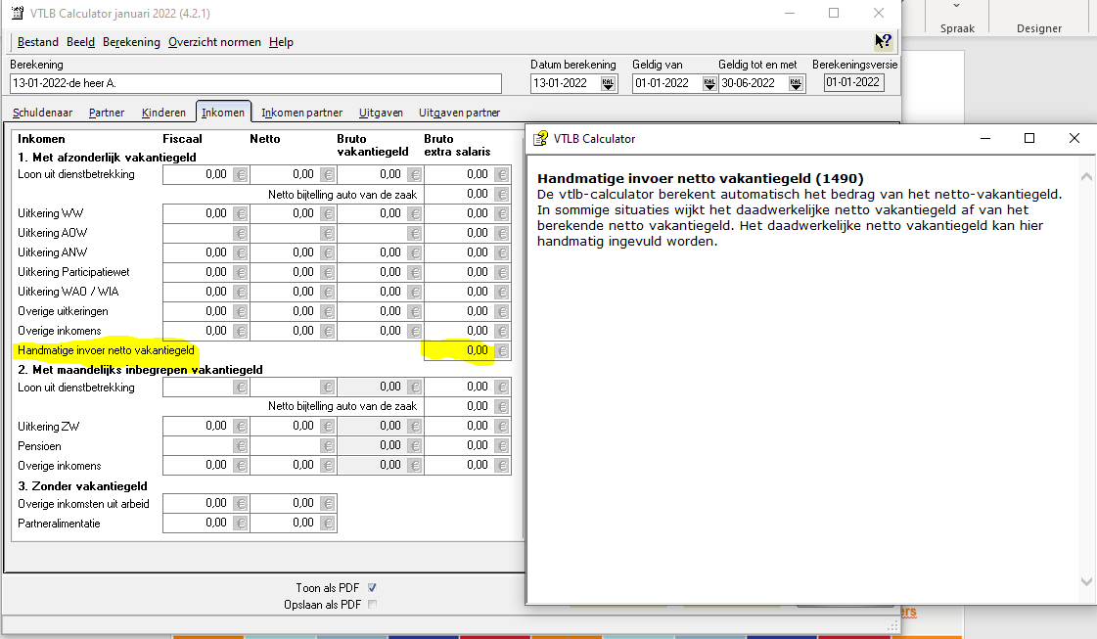
Voorbeeld punt 3
3. voorbeeld

Slide 10
4. en 5. Afdwingen wat ingevuld moet worden
4. In de tab inkomen met maandelijks inbegrepen VT hoeft het bruto VT niet ingevoerd te worden. Het veld “bruto vakantiegeld” in deze categorie is grijs.
Bij invoer van inkomen afgedwongen dat zowel het bruto als het netto inkomen (en indien van toepassing bruto VT) wordt ingevoerd.

Slide 11
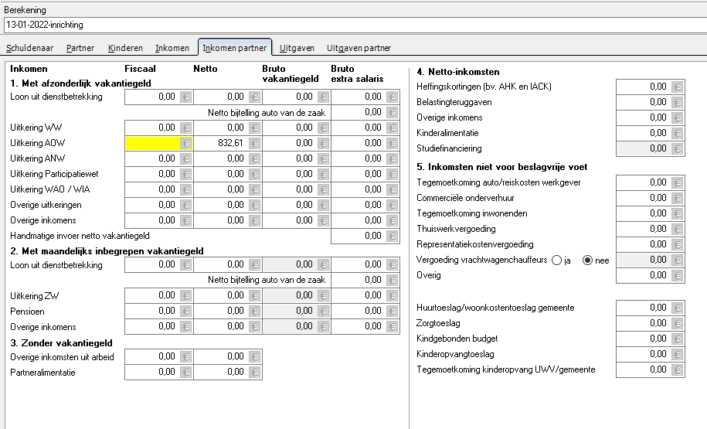
Voorbeeld punt 4 en 5

Slide 12
Wijzigingen in uitdraai
VERDUIDELIJKING
Correctie individuele woonlasten, als woonlasten hoger zijn dan de maximale huurgrens:
Werkelijke woonlasten staan cursief
Berekende beslagvrije voet staat cursief
Op pagina 1: specificatie van de correctie van de woonlasten, als woonlasten hoger zijn dan de maximale huurgrens
Controle op kindgebonden budget
.

Slide 13
Woonlasten
Standaard woonlasten tot max. huurtoeslag (€ 763,47):
Beslagvrije voet: correctie in compensatiekop: beslagvrije voet gaat uit van fictieve lasten en ontvangen huurtoeslag
In nominaal bedrag, correctie individuele lasten, werkelijke woonlasten en ontvangen huurtoeslag
Extra woonlasten: bedrag tot 110% van € 763,47 wordt gecorrigeerd in nominaal bedrag, woonlasten boven max. huurtoeslaggrens
Extra woonlasten: bedrag boven 110% van € 763,47 wordt gecorrigeerd in beslagvrije voet voor de eerste 6 maanden, mits max bvv. Daarna in het nominaal bedrag.
.

Slide 14
1.Wijziging uitdraai-woonlasten
Lay-out correctie individuele lasten is aangepast:→
woonlasten hoger dan het normbedrag waarbij nog huurtoeslag mogelijk is? Woonlasten zijn cursief gedrukt.
Want: in de correctie individuele lasten wordt beoogd nog duidelijker te maken dat in deze correctie alleen de woonlasten worden gerekend tot het bedrag van de maximale huurtoeslaggrens
.

Slide 15
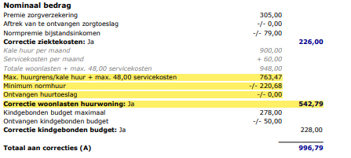
Voorbeeld punt 1
x

Slide 16
Wijziging uitdraai
2. Lay-out correctie individuele lasten is aangepast:→
Berekende beslagvrije voet is hoger dan de maximale beslagvrije voet? Berekende beslagvrije voet is cursief gedrukt.
Want: in de correctie individuele lasten worden de werkelijke kosten vergeleken met de fictieve kosten uit de compensatiekop van de beslagvrije voet. In de compensatiekop worden de woonlasten maximaal tot maximale huurtoeslaggrens gecorrigeerd.
.

Slide 17
Voorbeeld punt 2

Slide 18
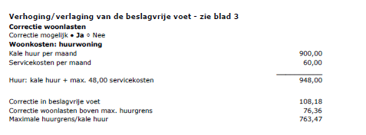
Wijziging uitdraai
Als correctie extra woonlasten mogelijk is, dan volgt specificatie van de correctie woonlasten boven normbedrag op pagina 1
.

Slide 19
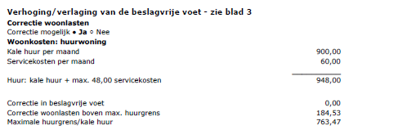
Woonlasten na 6 mnd of geen max bvv
.

Slide 20
Wijziging uitdraai- kgb
Als bedrag aan ontvangen KGB>maximale bedrag aan KGB, →correctie KGB in rood getoond, zodat duidelijk is dat er mogelijk een invoerfout is gemaakt. Andere oorzaak is ook mogelijk (verdeling over het jaar etc. )

Slide 21
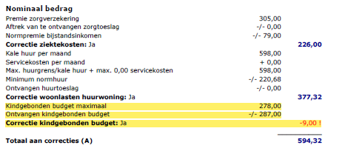
4. Controle op kindgebonden budget

Slide 22
Wijzigingen in het rapport:
3.1.3: toelichting werkwijze Vtlb-berekening paar beiden in inrichting met eigen bijdrage moeten.
3.4: toelichting werkwijze vtlb-berekening paar, waarbij 1 of beide partners een auto van de zaak hebben.
6.1.1: berekening van de tegemoetkoming inwonenden verder aangevuld en gespecificeerd, met name berekening III (overige inwoners bij schuldenaren groep 2 of 3).
6.1.5: nieuwe paragraaf met uitleg over invoeropties inkomen zelfstandig ondernemers/zzp’ers

Slide 23
1. Werkwijze paar, beiden in inrichting
In deze situatie levert koppeling met de rekentool niet de juiste beslagvrije voet. Daarom keuze om eigen bijdrage in te voeren als “overige correctie”.
Beslagvrije voet komt niet overeen met rekentool
Vtlb wordt wel juist berekend.
Toch bedrag ingevoerd in veld “prijs verzorging”? In de calculator verschijnt een melding dat de eigen bijdrage ingevoerd moet worden onder “correctie overige”.
Toelichting van deze werkwijze staat in paragraaf 3.1.3:

Slide 24
2. Werkwijze paar en auto van de zaak:
In deze situatie levert koppeling met de rekentool niet de juiste beslagvrije voet.
Daarom de keuze voor:
NIET invullen van het veld “netto bijtelling auto van de zaak”
WEL het bedrag van de netto bijtelling optellen bij het netto inkomen
Paragraaf 5.5.5: toelichting werkwijze vtlb-berekening paar, waarbij 1 of beide partners een auto van de zaak hebben.

Slide 25
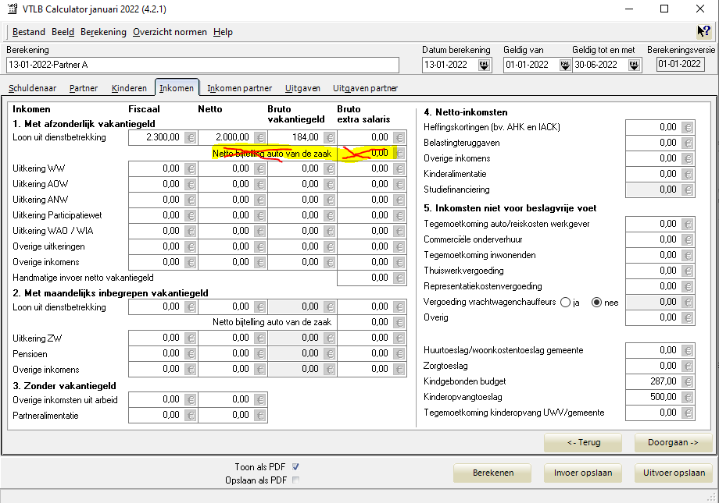
Werkwijze paar en auto van de zaak:

Slide 26
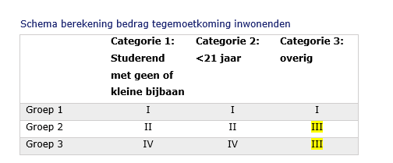
3. Tegemoetkoming inwonenden
Schema in 6.1.1

Slide 27
3. Tegemoetkoming inwonenden
Berekening III was:
Bereken fictieve bijdrage (woonlasten gedeeld door aantal inwoners)
Toegevoegd:
Bereken ook wat ouders derven aan huurtoeslag (alleen als ouders in groep 2 vallen!)
Het hoogste bedrag van beide berekeningen wordt gehanteerd en ingevoerd in veld “tegemoetkoming inwonenden”

Slide 28
4. Inkomen zzp’ers/ondernemers
Belangrijk is:
Wat is het fiscaal inkomen van de zelfstandige? (meestal de partner van schuldenaar)
In welke groep van de beslagvrije voet valt de schuldenaar met de partner ?
Zijn de toeslagen aangevraagd?
Herberekening na einde kalenderjaar noodzakelijk

